Slide 1
第二章 稳态热传导

Slide 2
2.1 导热基本定律
温度场 t = f(x, y, z, τ)
温度是空间坐标和时间的函数。
如果温度不随时间变化，则称为稳态温度场，t = f(x, y, z)
如果温度只沿x方向变化，且与时间无关，则称为一维稳态温度场。
由热力学知识可知，只有平衡态才有温度的定义；但传热过程必然存在温差，所以，传热学研究的是处于局域热力学平衡状态时的热量传递规律。

Slide 3
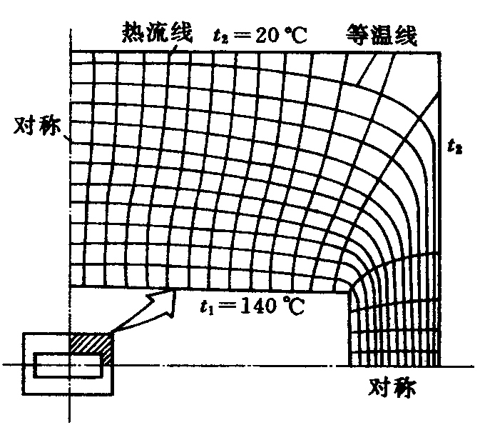
等温面：温度场中同一时刻同温度各点连成的面；
等温线：温度场中同一时刻同温度各点连成的线。

Slide 4
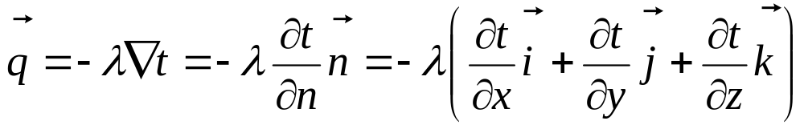
导热基本定律（Fourier’s law,1822)
单位时间通过单位截面的热量正比于当地垂直于截面方向上的温度变化率。
温度：标量
热流，温度梯度：向量
温度梯度的方向是当地温度变化最剧烈的方向，沿温度梯度的方向，热量传递最快。

Slide 5
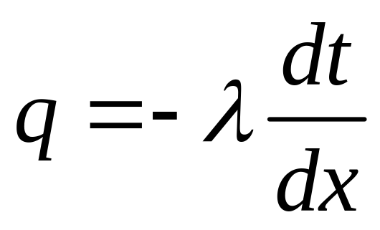
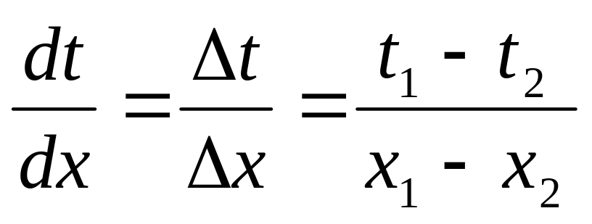
一维问题，只有一个方向，所以，可以写成标量形式，
一维、稳态、常物性问题

Slide 6
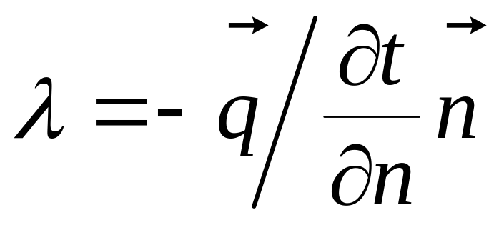
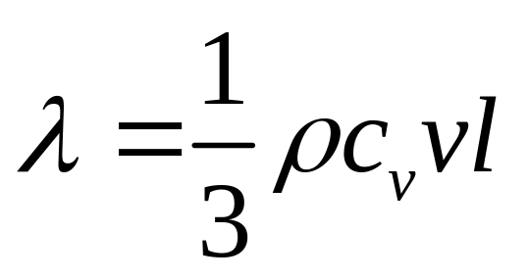
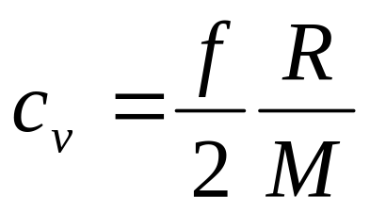
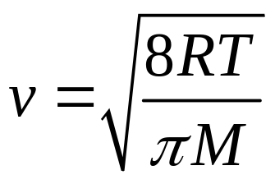
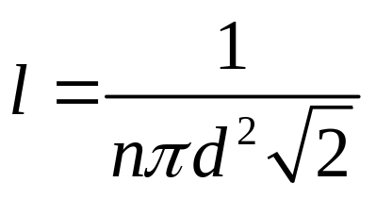
热导率(Thermal conductivity)
热导率在数值上等于单位温度梯度作用下物体内所产生的热流密度向量的模。
理想气体
定容比热 速度 平均自由程
f: 自由度 （单分子 f=3，双分子f=5，三分子f=6)

Slide 7
分子量M的影响很大，M增大，热导率减小。例如：氢气，λ = 0.182 W/mK
空气， λ = 0.026 W/mK
常用氢气和氦气作为气体冷却介质。
气体的热导率是温度的增函数，原因在于温度的升高导致分子的碰撞加剧。
液体：热导率是温度的减函数.

Slide 8


固体：通常情况下，
例如：与碳钢相比，纯铁的热导率大；
与黄铜相比，紫铜的热导率大。

Slide 9
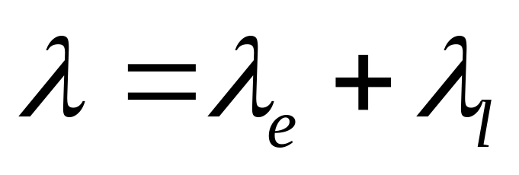
e, free electron; l, lattice
电的良导体， λ _{e} 起决定作用，电子的迁移对热量输运的作用大；
晶格排列整齐的晶体材料， λ _{l} 起决定作用，热量传递主要由晶格的振动实现。而且，纯天然的晶体材料的热导率比人工合成晶体的热导率大。
金刚石、氮化硼、碳化硅、氮化铝、氧化铍等的热导率很高，但都不是导电材料。
热导率小的材料，称为隔热材料，多孔介质、蜂窝结构材料的热导率就比较小。

Slide 10
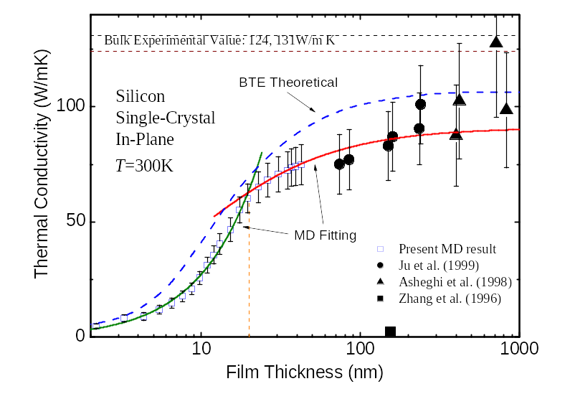
硅薄膜热导率的尺度效应

Slide 11
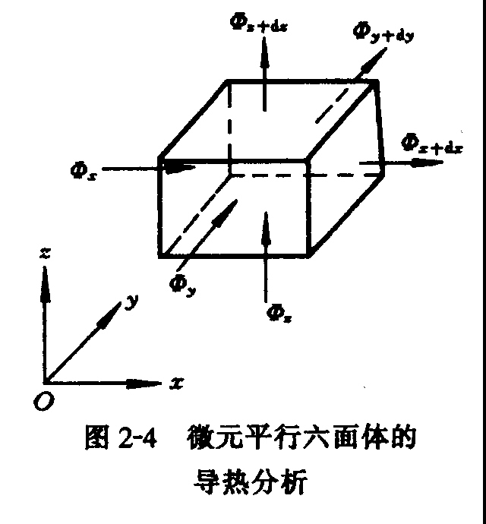
2.2 导热微分方程及定解条件
以直角坐标系为例，常物性

Slide 12

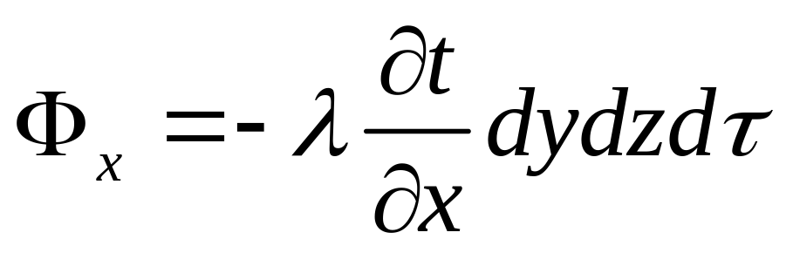
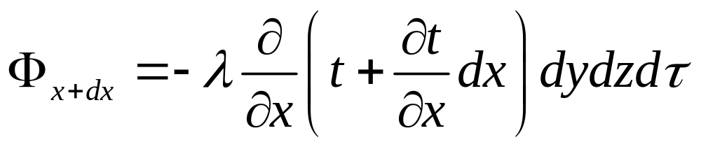
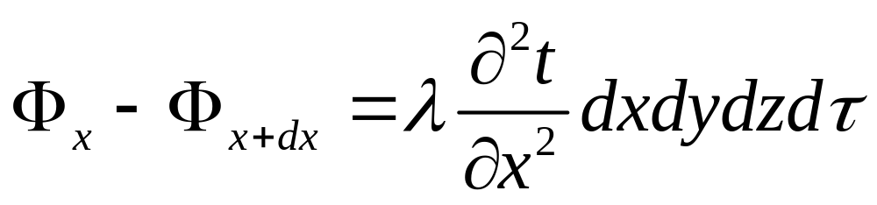
x方向导入的热量

Slide 13
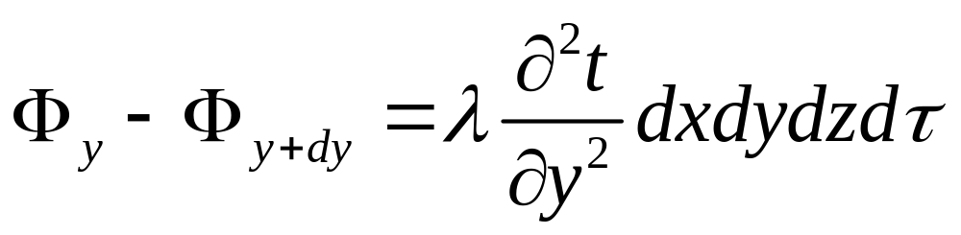

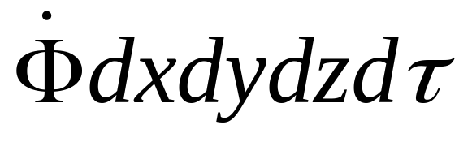
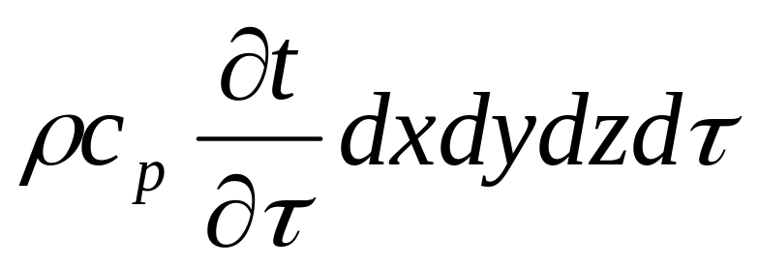
y,z方向导入的热量
内热源产生的热量
内能的增加

Slide 14
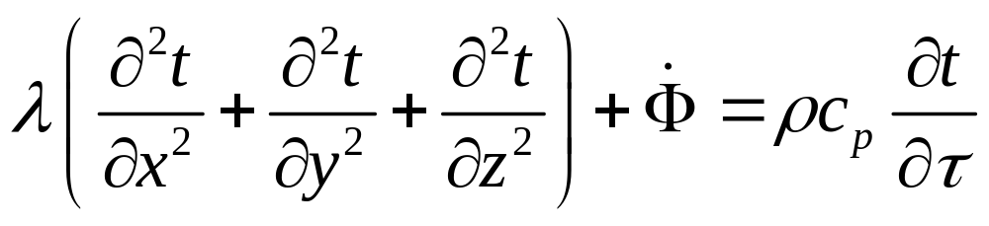
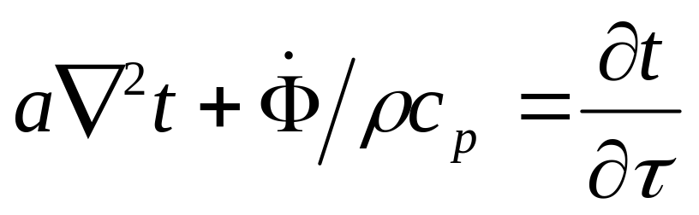
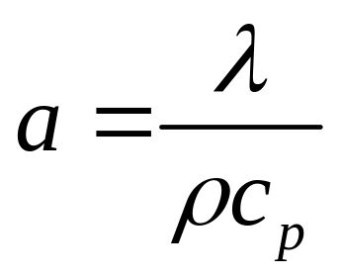
能量守恒：导入热量+内热源产生的热量=导出热量+内能的增加
热扩散率，单位：m²/s
Thermal diffusivity

Slide 15
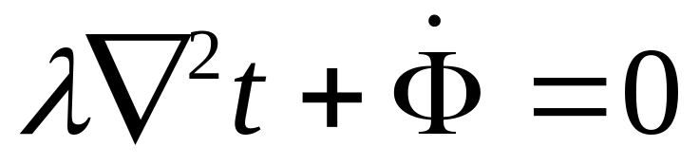
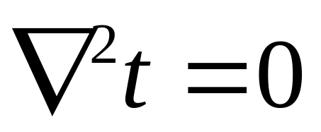
稳态、常物性
稳态、常物性、无内热源
方程与热导率无关。换句话说，若全部给定温度边界，物体内温度分布与材料无关。

Slide 16
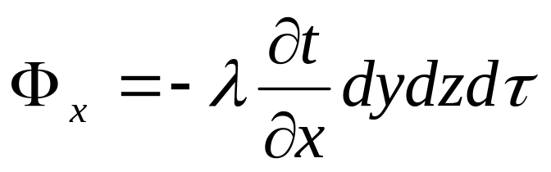
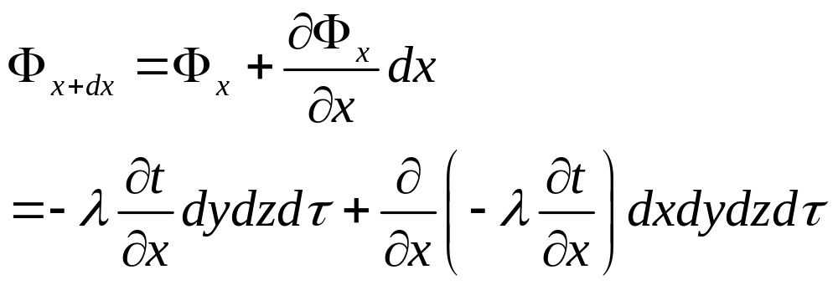
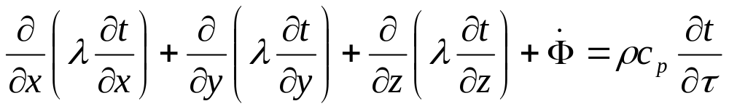
方程推导的另一种方式
与前一方法的差别：热导率处于微分符号内。

Slide 17
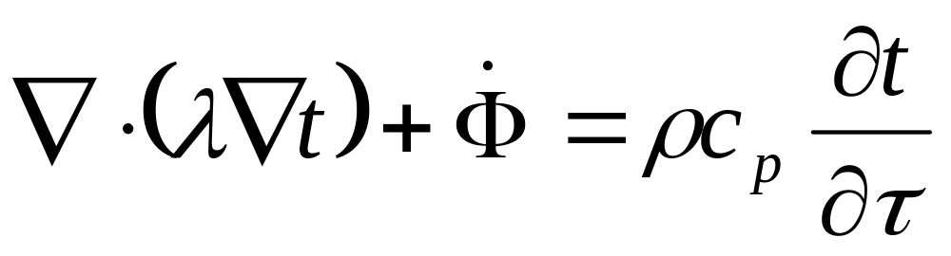
导热微分方程的通用形式
适用于不同坐标系；
适用于常物性和变物性；
适用于有无内热源（均匀、非均匀内热源）
适用于稳态和非稳态

Slide 18
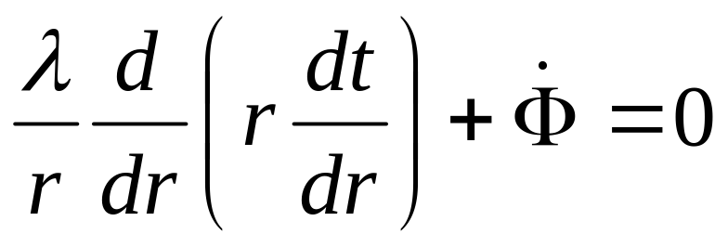
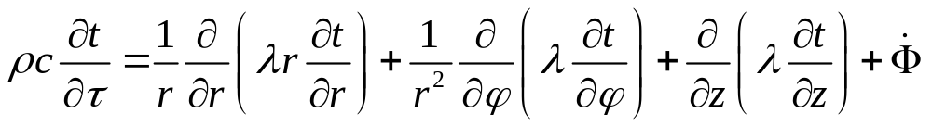
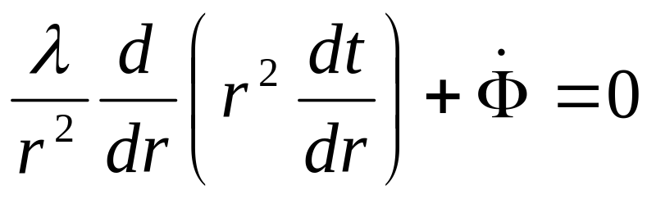
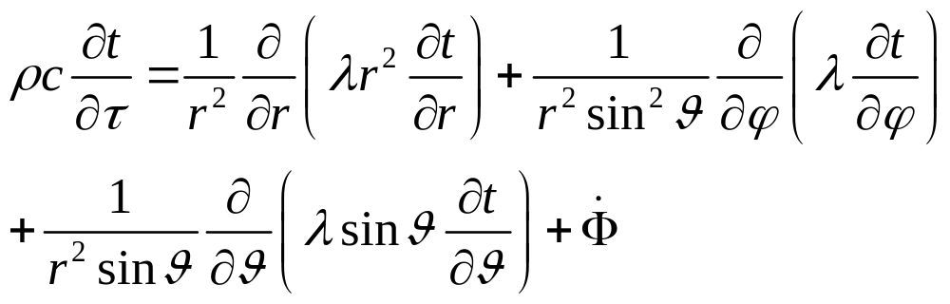
柱坐标系
球坐标系

Slide 19
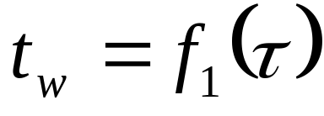
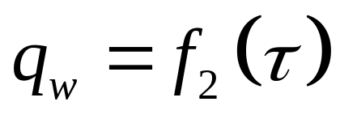
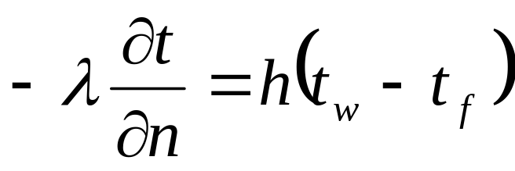
定解条件
温度场连续且可微
初始条件：t(x,y,z,0)
边界条件：
给定温度
给定热流
对流边界

Slide 20
如果考虑壁面的辐射，则因辐射的四次方定律导致所求解问题的非线性化。
求解任何导热问题，都需要至少有一个点要给出温度值，包括，非稳态问题的初始温度；温度边界；对流边界中流体的温度；等。
对稳态导热问题，若全部边界均为给定热流边界条件，则不能获得唯一解，要么无解（进出热流不相等），要么有无穷多个解（进出热流相等）。
对于数值求解要特别小心，无穷多个解相当于代数方程组的系数矩阵的模等于零。

Slide 21
导热微分方程的适用性
方程是建立在傅立叶定律的基础上的；
微尺度（时间尺度、空间尺度）条件下有可能不再适用，在热流非常大或温度梯度非常大时有可能不再适用。

Slide 22
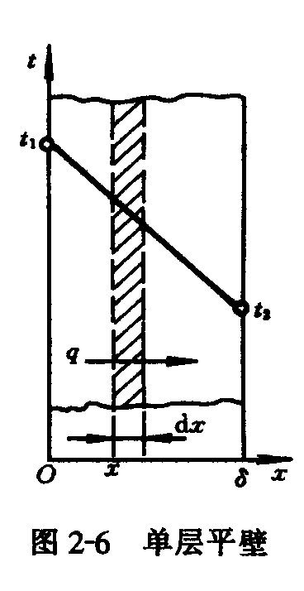
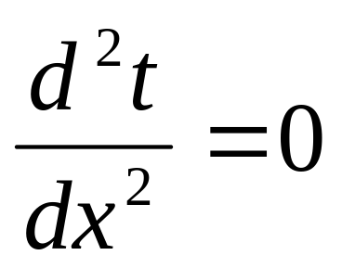
2.3 典型一维稳态导热问题的分析解
（1）通过平壁的导热（稳态,常物性,无内热源）
微分方程与定解条件
x=0, t=t₁
x=δ, t=t₂

Slide 23
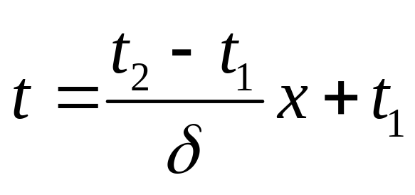
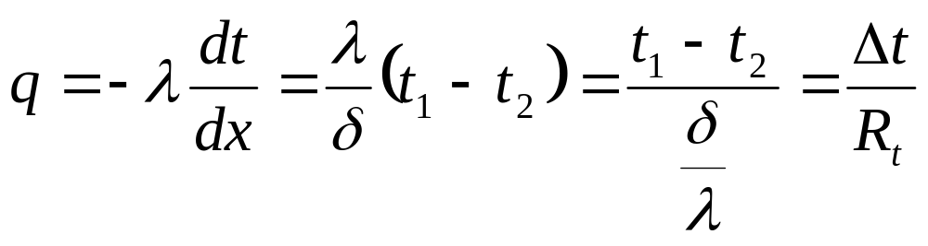
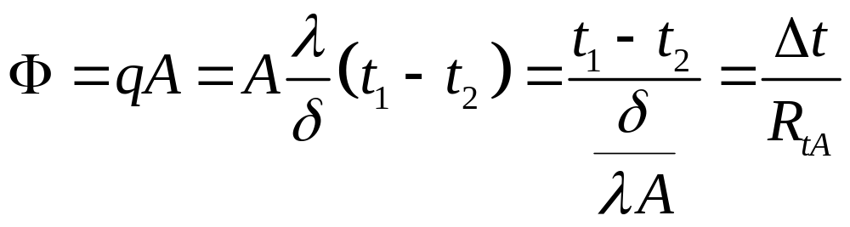
R_{t}， 单位面积平板导热热阻
R_{tA}，平板导热热阻

Slide 24
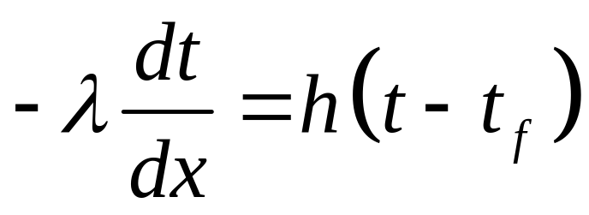
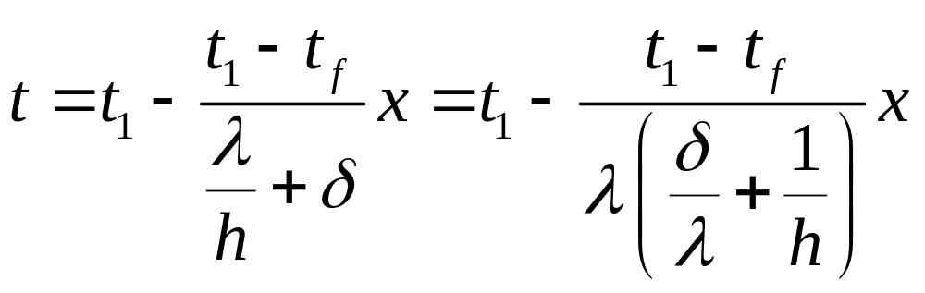
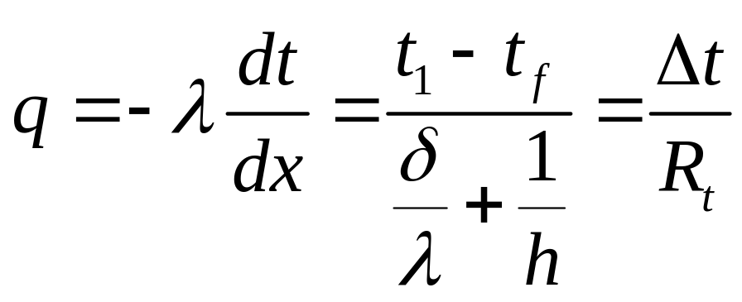
一侧给定温度，另一侧为对流边界
x=0, t=t₁
x=δ,

Slide 25
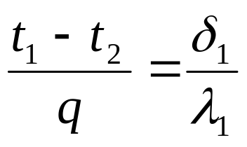
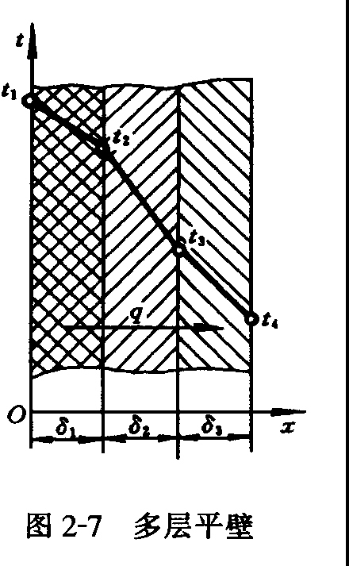
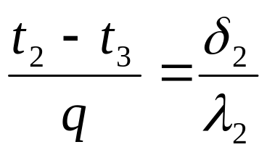
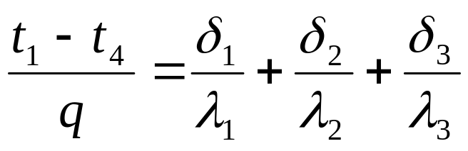
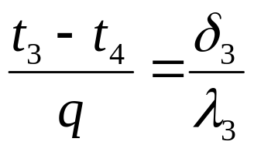
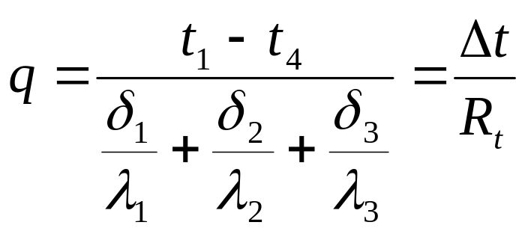
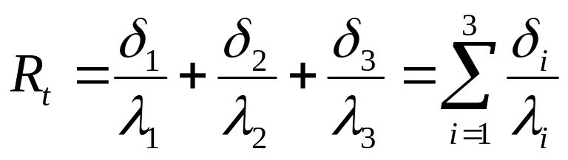
通过多层平壁的导热

Slide 26
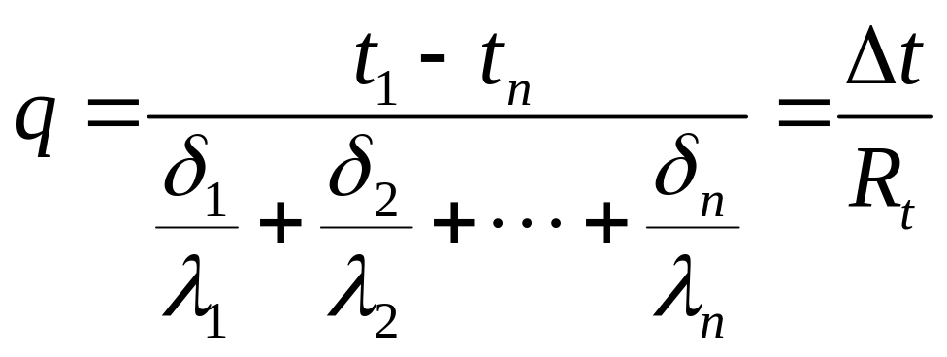



对于n层平壁
若n层平壁两侧为对流边界，则

Slide 27


界面边界条件
温度连续
热流连续

Slide 28


（2）通过圆筒壁的导热
圆筒内外壁温度分别为t₁和t₂, 稳态，常物性，无内热源。
方程和边界条件：
r=r₁, t=t₁
r=r₂, t=t₂

Slide 29



求解微分方程，得，
问题：此处求出的是热流，不是热流密度，
为什么？

Slide 30

多层圆筒壁导热
问题：如果圆筒外壁为对流边界条件，
总热阻如何？

Slide 31


（3）球壳导热
球壳内外表面维持恒温t₁和t₂,稳态，常物性，无内热源
方程和边界条件：
或
r=r₁, t=t₁
r=r₂, t=t₂

Slide 32


求解微分方程，得

Slide 33

多层球壳导热

Slide 34

例1：
Evacuated, reflective insulation composed of silicon power, k=0.0017 (W/mK)

Slide 35
假 设
沿径向一维稳态导热；
忽略金属容器的导热热阻；
忽略金属容器与液氮间的传热热阻；
常物性；
忽略保温材料外表面与环境间的辐射换热。

Slide 36





Slide 37
讨 论
保温材料的热导率很小，对流热阻远小于导热热阻，可将外表面视为等温边界；
计算一天的蒸发量可知，每天耗损10.8％的容积;
抽真空后，表面抛光并镀银后使发射率减小，可有效降低热量传递速率.

Slide 38

例2：表面温度固定的球
置于静止的流体中的导热
在没有给定流体所处的空间的条件下，可视为无限大空间，流体静止意味不计对流换热，所以，属于外径为无限大的球壳导热问题。
注意：此处热导率为流体的物性

Slide 39



将热流写成牛顿冷却定律的形式
化简后得到，
或
Nu，称为Nusselt number,是对流换热中表征换热强弱的无量纲参数。

Slide 40
小 结
傅立叶定律
热导率
导热微分方程及其推导过程
边界条件的写法，界面条件
通过平壁、圆筒壁和球壳的导热
热阻的概念

Slide 41
作业：2-8，2-13，2-24

